Slide 1
幻灯片主标题替换
作者信息或副标题

Slide 2
目 录 Contents
三维图形的常见应用
1
单击添加目录内容2
三维图形绘制流程
2
2
单击添加目录内容3
3
单击添加目录内容4
4
单击添加目录内容5
5

Slide 3
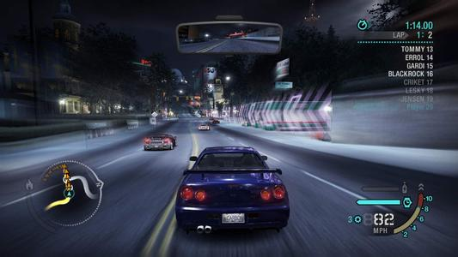

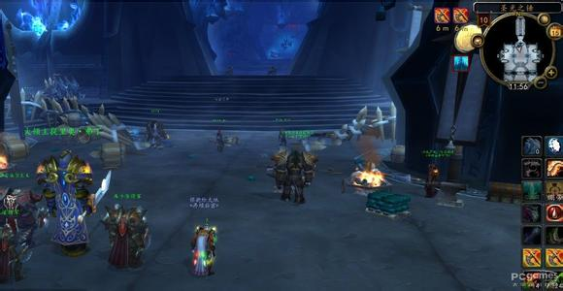
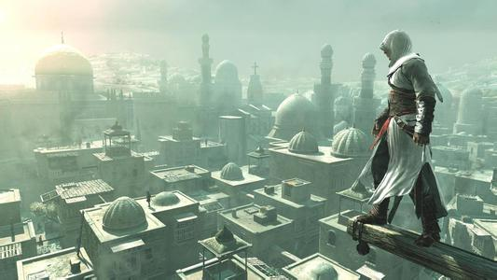
应 用——Game

Slide 4
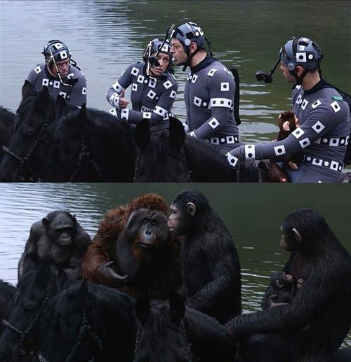

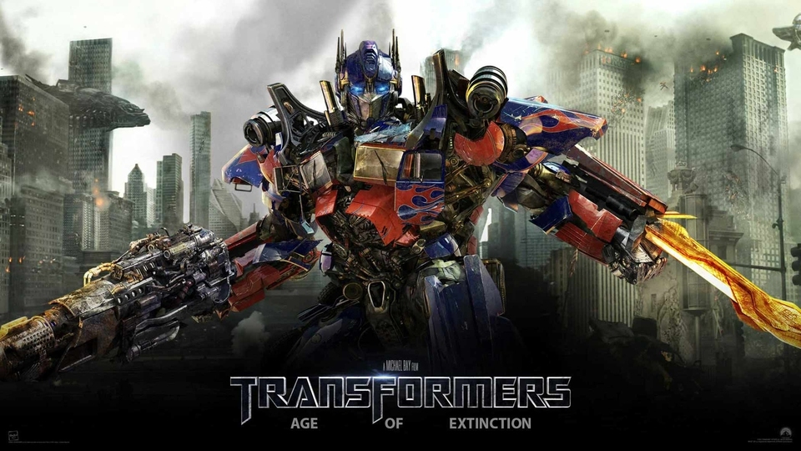
应 用——Movie

Slide 5
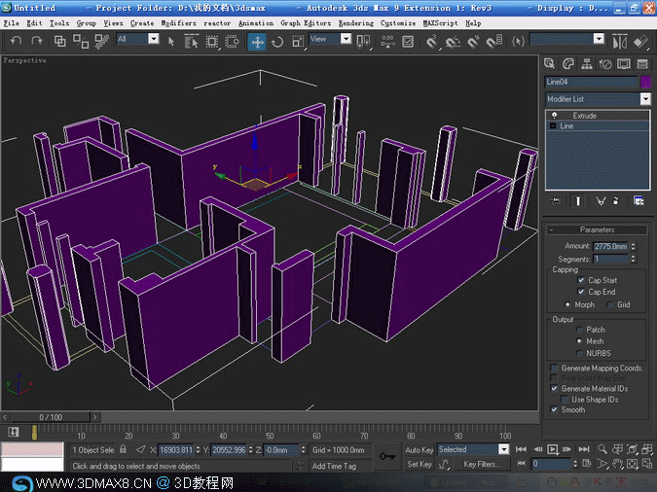
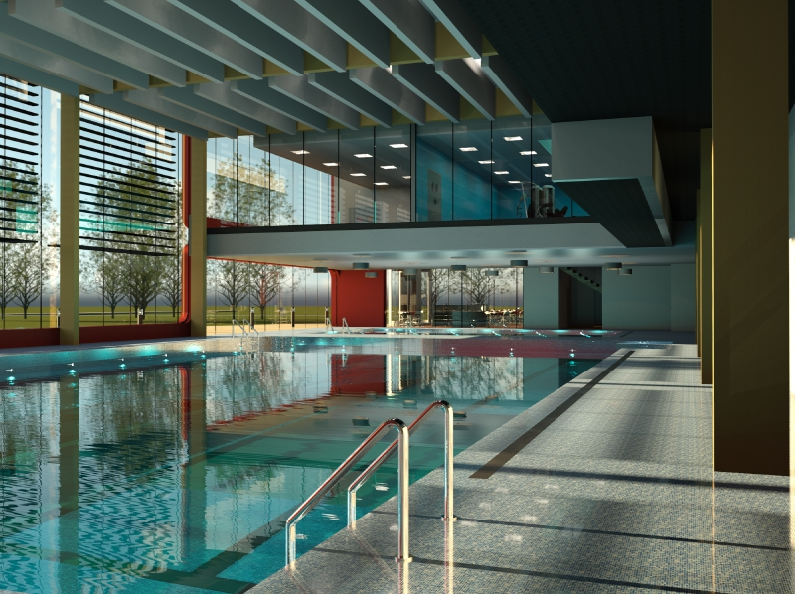
应 用——Design

Slide 6
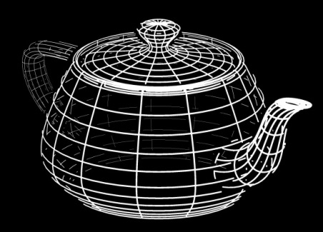
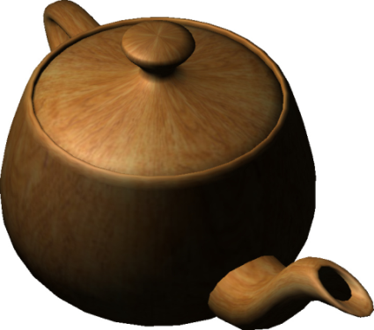
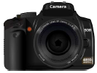


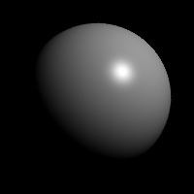
目 的——生成一张图像
模型
材质
光照

Slide 7
图形管线绘制流程
应用程序阶段
几何处理阶段
光栅化阶段
3D Point
2D Point
顶点变换
图元组装

Slide 8
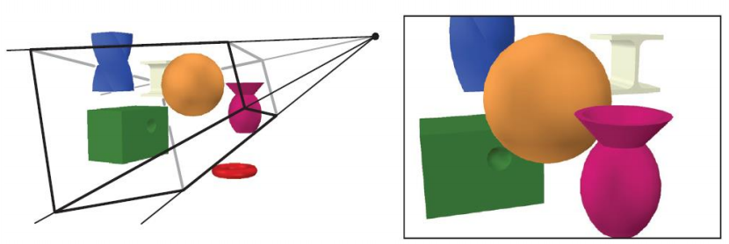
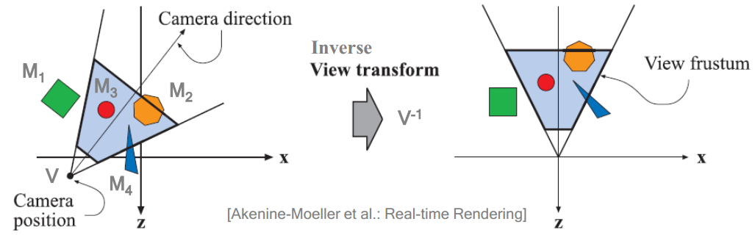
几何处理阶段——相机的概念

Slide 9
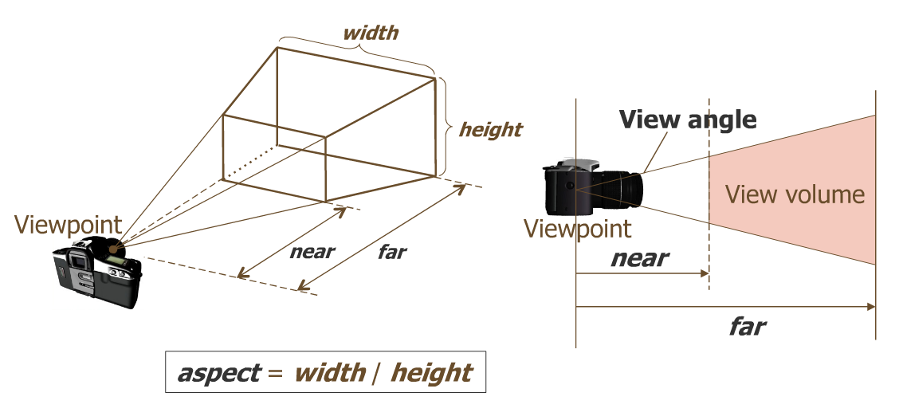
几何处理阶段——投影变换
远裁剪面
视锥体
远裁剪面
近裁剪面
视点
近裁剪面
视锥体

Slide 10
几何处理阶段——视图变换
Camera Direction
P1
P2
视图变换
P4
P3
X
X
视点
Z
Z

Slide 11
几何处理阶段——投影变换
Z
X
Z
X

Slide 12

光栅化阶段

Slide 13

光栅化阶段

Slide 14
纹理

Slide 15
图形平台现有应用

